Slide 1

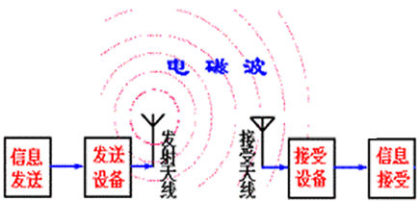

7.1 基本放大电路的组成及工作原理
7.2 场效应管放大电路简介
7.3多级放大电路
7.4 互补对称放大电路

Slide 2
7.1 基本放大电路的组成及工作原理
一、 放大电路的组成
放大电路可由正弦波信号源U_{S}，晶体三极管V，输出负载R_{L}及电源偏置电路(U_{BB}、R_{b}、U_{CC}、R_{c})组成，如图7.1所示。由于电路的输入端口和输出端口有四个头，而三极管只有三个电极，必然有一个电极共用，因而就有共发射极(简称共射极)、共基极、共集电极三种组态的放大电路。图7.1所示为最基本的共射极放大电路。

Slide 3
下面分析基本放大电路中各元件的作用。
(1）图中晶体三极管采用NPN型硅管，具有电流放大作用，使I_{C}=βI_{B}。
 (2）图中基极电阻R_{b}又称偏流电阻，它和电源U_{BB}一起给基极提供一个合适的基极直流I_{B}，使晶体管能工作在特性曲线的线性部分。
(3）图中R为集电极负载电阻。当晶体管的集电极电流受基极电流控制而发生变化时，流过负载电阻的电流会在集电极电阻R_{c}上产生电压变化，从而引起U_{CE}的变化，这个变化的电压就是输出电压U_{o}，假设R_{c}=0，则U_{CE}=U_{CC}，当I_{C}变化时,U_{CE}无法变化，因而就没有交流电压传送给负载R_{L}。

Slide 4
(4）图中耦合电容C₁、C₂起到一个“隔直导交”的作用，它把信号源与放大电路之间，放大电路与负载之间的直流隔开。在图7.1所示电路中，C₁左边、C₂右边只有交流而无直流，中间部分为交直流共存。耦合电容一般多采用电解电容器。在使用时，应注意它的极性与加在它两端的工作电压极性相一致，正极接高电位，负极接低电位。

Slide 5
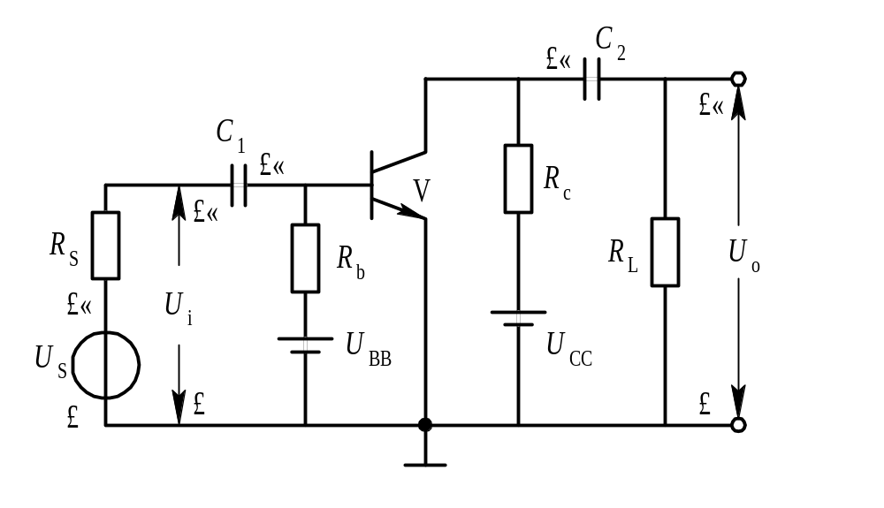
图7.1 基本放大电路

Slide 6
二、放大电路的两种工作状态
1. 静态工作情况分析
在图7.2所示电路中，当U_{i}=0时，放大电路中没有交流成分，称为静态工作状态，这时耦合电容C₁、C₂视为开路，直流通路如图7.3（a）所示。其中基极电流I_{B}，集电极电流I_{C}及集电极、发射极间电压U_{CE}只有直流成分，无交流输出,用I_{BQ}、I_{CQ}、U_{CEQ}表示。它们在三极管特性曲线上所确定的点称为静态工作点，用Q表示，如图7.3（b）所示。

Slide 7
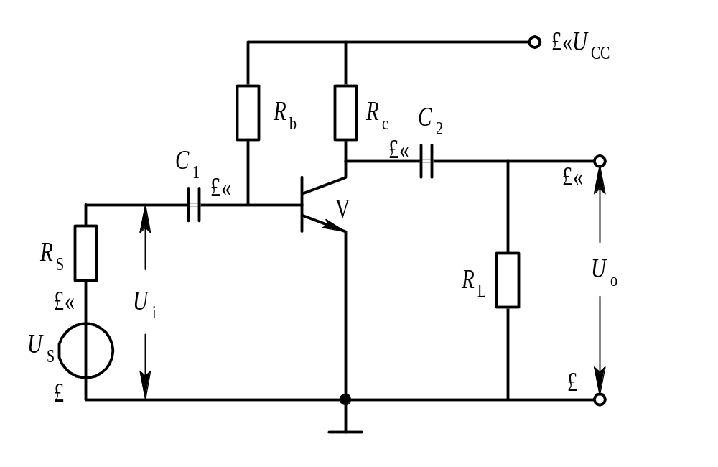
图7.2 放大电路的习惯画法

Slide 8
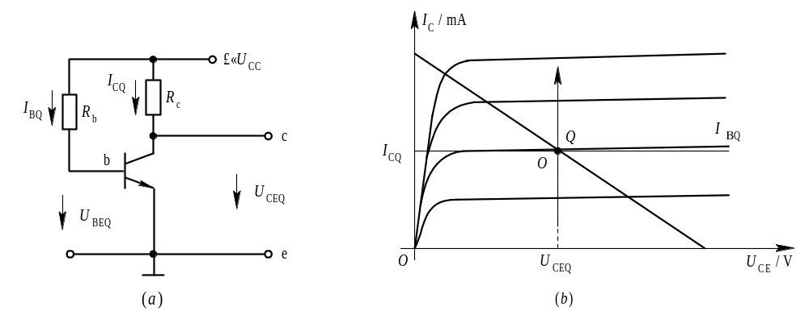
图7.3 静态工作情况

Slide 9
2. 动态工作情况分析
输入端加上正弦交流信号电压U_{i}时，放大电路的工作状态为动态。这时电路中既有直流成分，亦有交流成分，各极的电流和电压都是在静态值的基础上再叠加交流分量。如图7.4所示。
在分析电路时，一般用交流通路来研究交流量及放大电路的动态性能。所谓交流通路，就是交流电流流通的途径，在画法上遵循两条原则：
（1）将原理图中的耦合电容C₁、C₂视为短路。
（2）电源U_{CC}的内阻很小，对交流信号视为短路。图5.2所示的交流通路如图7.5所示。

Slide 10
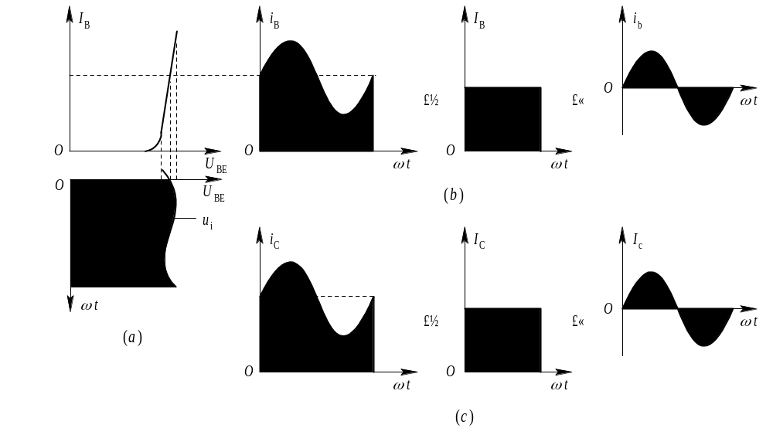
图7.4 放大电路的各极间波形

Slide 11
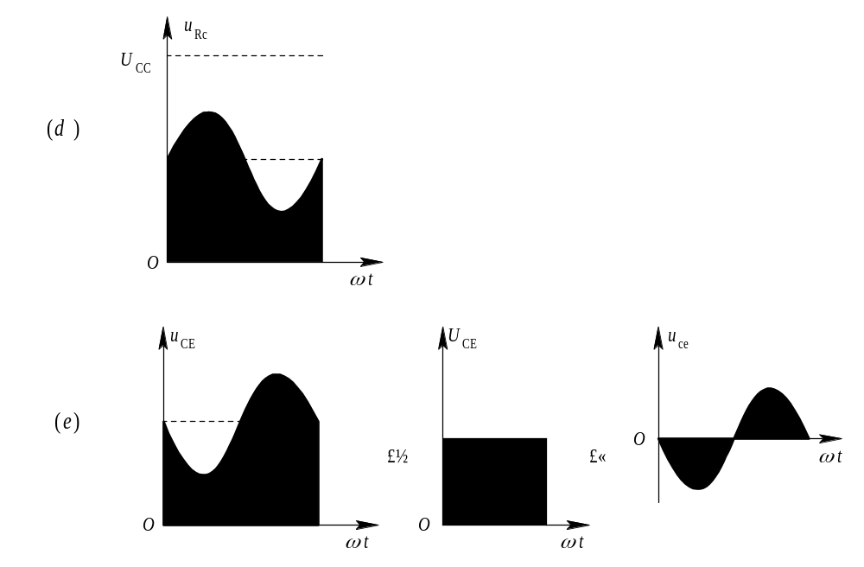
图7.4 放大电路的各极间波形

Slide 12
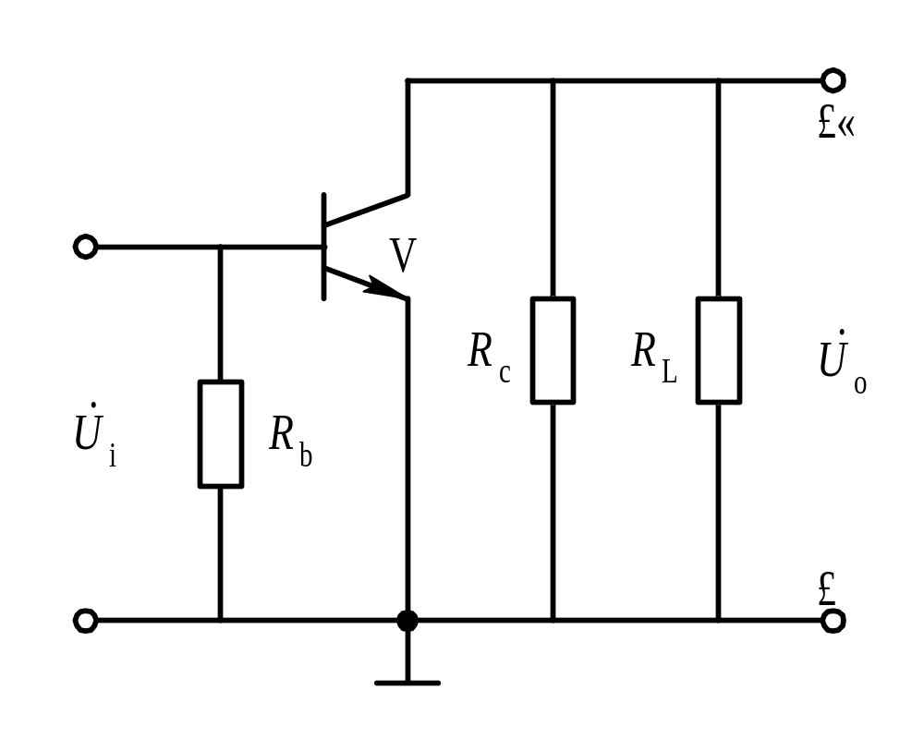

图7.5 放大电路的交流通路

Slide 13
3 图解分析法
对一个放大电路的分析，不外乎两个方面：第一，确定静态工作点，求解I_{BQ}、I_{CQ}、U_{CEQ}值；第二，计算放大电路在有信号输入时的放大倍数以及输入阻抗、输出阻抗等。常用的分析方法有两种：图解法和微变等效电路法。图解法适用分析大信号输入情况。而微变等效电路法适合微小信号的输入情况。
图解法就是在三极管特性曲线上，用作图的方法来分析放大电路的工作情况，它能直观地反映放大器的工作原理。

Slide 14
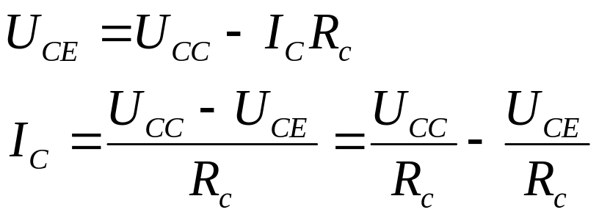
（1）用图解法确定静态工作点
在分析静态值时，只需研究直流通路，图7.6（a）所示放大电路的直流通路如图7.6（b）所示。用图解法分析电路的步骤如下：
1.作直流负载线
因为
（7—1）

Slide 15
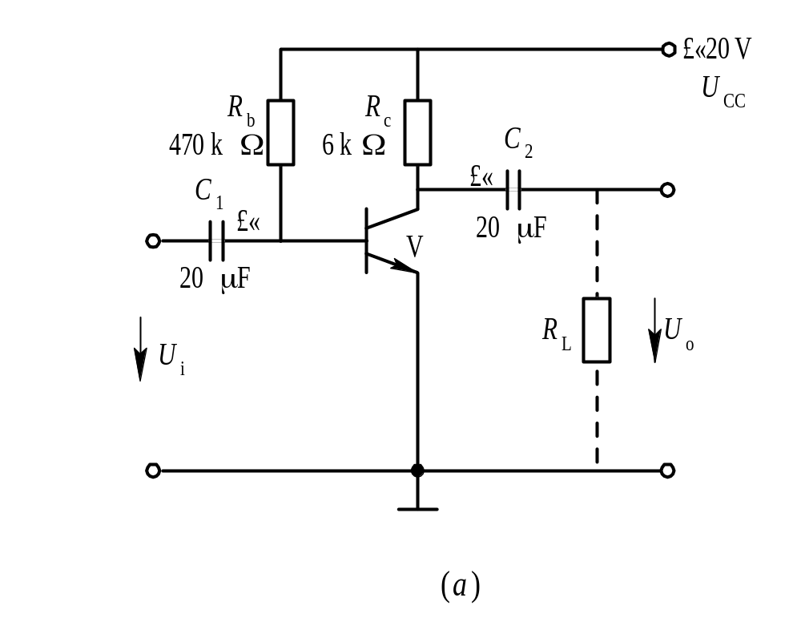
图7.6放大电路图解法
(a)放大电路；(b)直流通路；(c)静态工作点

Slide 16
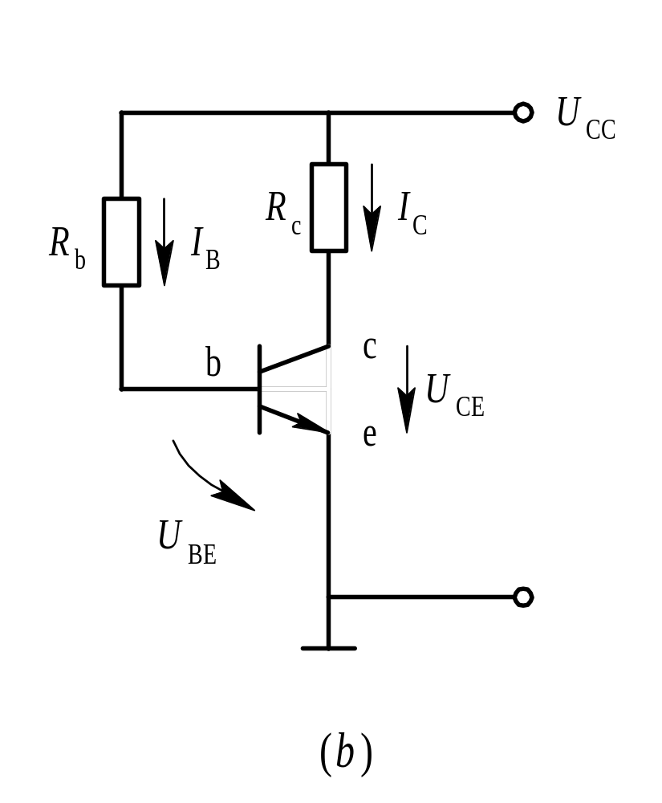
图7.6放大电路图解法
(a)放大电路；(b)直流通路；(c)静态工作点

Slide 17
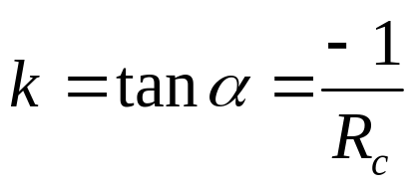
由于式（7—1）是一条直线型方程，当U_{CC}选定后，这条直线就完全由直流负载电阻R_{c}确定，所以把这条直线叫做直流负载线。直流负载线的作法是：找出两个特殊点M（0，U_{CC}）和N（U_{CC}/R_{c}，0），将M、N连接，如图7.6(c)所示。其直流负载线的斜率为
（7—2）

Slide 18
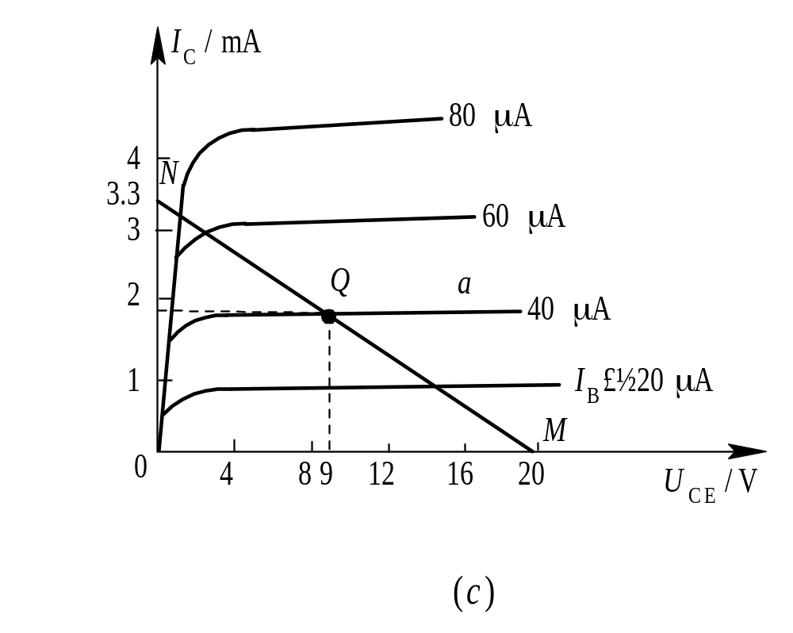
图7.6放大电路图解法
(a)放大电路；(b)直流通路；(c)静态工作点

Slide 19
2. 确定静态工作点
利用I_{BQ}=（U_{CC}-U_{BEQ}）/R_{B}，求得I_{BQ}的近似值（对于U_{BEQ}，硅管一般取0.7V，锗管取0.3V）。在输出特性曲线上，确定I_{B}=I_{BQ}的一条曲线。该曲线与直线MN的交点Q就是静态工作点。Q点所对应的静态值I_{CQ}、I_{BQ}和U_{CEQ}也就求出来了。

Slide 20
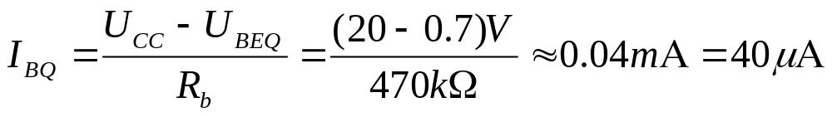
例7.1 求图7.6(a)所示电路的静态工作点。
解 (1)作直流负载线
当I_{C}=0时，U_{CE}=U_{CC}=20V，即M（0，20）；
当U_{CE}=0时，I_{C}=U_{CC}/R_{c}=20V/6kΩ=3.3mA,
即N（3.3，0）；
将M、N连接，此即直流负载线。
（2）求静态偏流

Slide 21
如图7.6(c)所示，I_{BQ}=40μA的输出特性曲线与直流负载线MN交于Q（9，1.8）,即静态值为I_{BQ}=40μA,I_{CQ}=1.8mA,

Slide 22
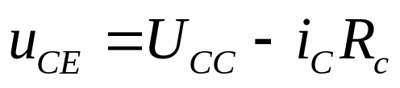
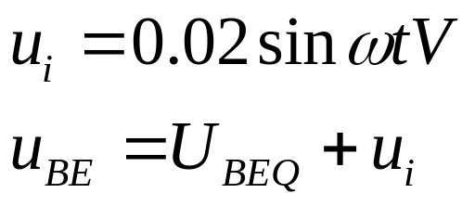
（2） 动态图解分析法
1. 空载分析
放大电路的输入端有输入信号，输出端开路，这种电路称为空载放大电路，虽然电压和电流增加了交流成分，但输出回路仍与静态的直流通路完全一样。 因为
（7—3）
所以，可用直流负载线来分析空载时的电压放大倍数。 设图7.6(a)中输入信号电压
则

Slide 23
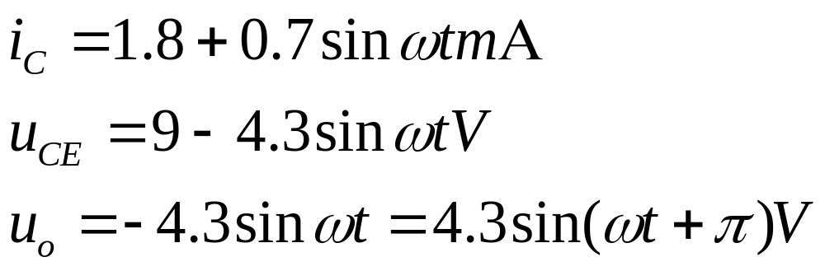
由图7.7（a）所示基极电流i_{B}
为i_{B} =I_{BQ}+i_{i}=40+20sinωtμA。
根据i_{B} 的变化情况，在图7.7（b）中进行分析，可知工作点是在以Q为中心的Q₁、Q₂两点之间变化，u_{i}的正半周在QQ₁段，负半周在QQ₂段。因此我们画出i_{C}和u_{CE}的变化曲线如图7.7（b）所示，它们的表达式为
输出电压为

Slide 24
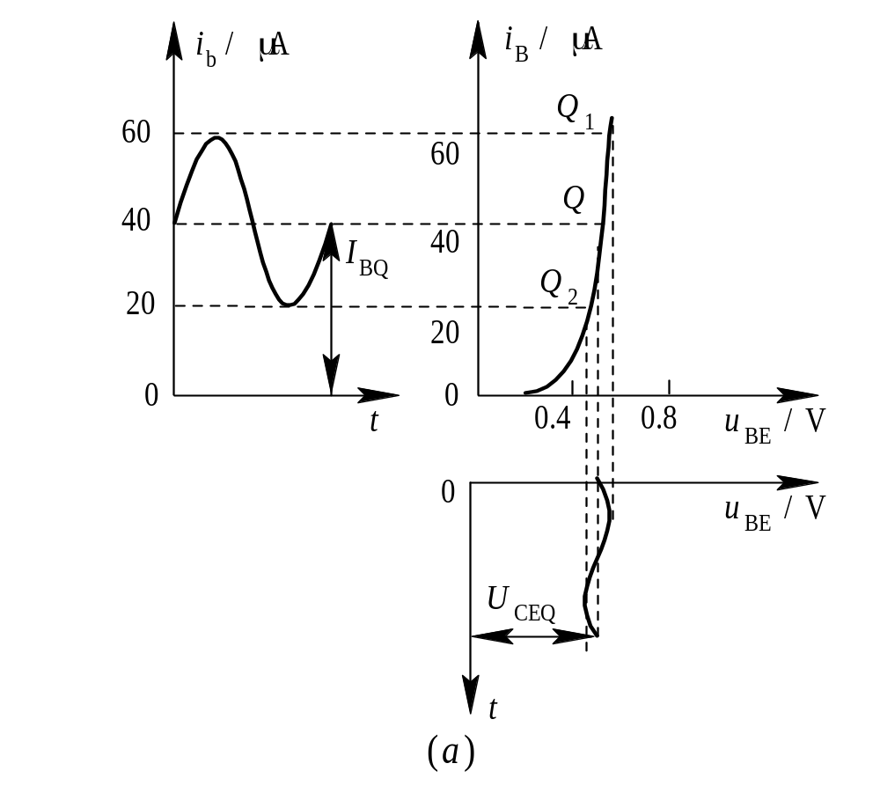
图7.7 空载图解分析法

Slide 25
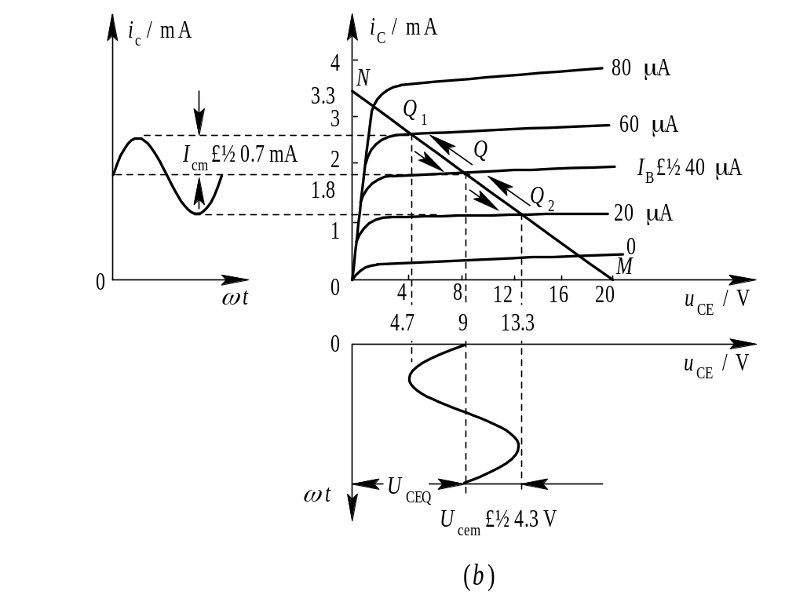
图7.7 空载图解分析法

Slide 26
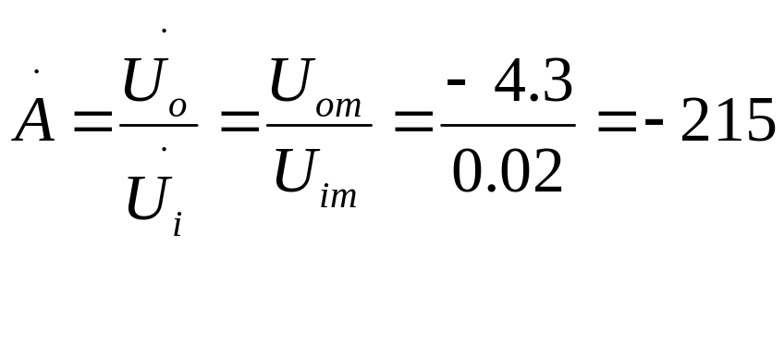
所以电压放大倍数为

Slide 27
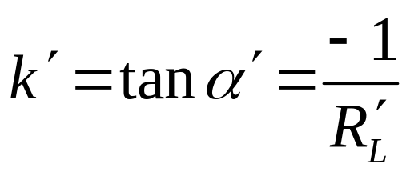
（2） 带负载的动态分析
在图7.6(a)所示电路中接上负载R_{L}，其交流通路如图7.8所示。从输入端看R_{b}与发射极并联从集电极看R_{c}和R_{L}并联。此时的交流负载为
R′_{L}=R_{c}//R_{L}，显然R′_{L}<R_{c}。且在交流信号过零点时，其值在Q点，所以交流负载线是一条通过Q点的直线，其斜率为

(2—4)

Slide 28
3 静态工作点对输出波形失真的影响
对一个放大电路而言，要求输出波形的失真尽可能地小。但是，如果静态值设置不当，即静态工作点位置不合适，将出现严重的非线性失真。在图7.10中，设正常情况下静态工作点位于Q点，可以得到失真很小的i_{C}和u_{CE}波形。当调节R_{b}，使静态工作点设置在Q₁点或Q₂点时，输出波形将产生严重失真。

Slide 29
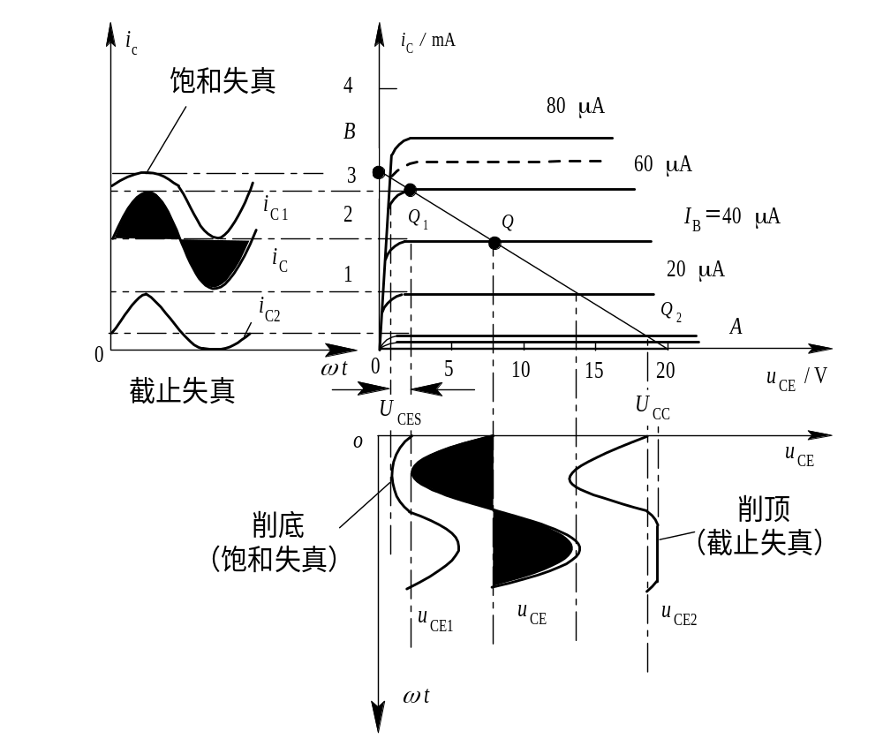
图7.10 静态工作点对输出波形失真的影响

Slide 30
1.饱和失真
静态工作点设置在Q₁点，这时虽然i_{B}正常，但i_{C}的正半周和u_{CE}的负半周出现失真。这种失真是由于Q点过高，使其动态工作进入饱和区而引起的失真，因而称作“饱和失真”。
2. 截止失真
当静态工作点设置在Q₂点时，i_{B}严重失真，使i_{C}的负半周和u_{CE}的正半周进入截止区而造成失真，因此称作“截止失真”。饱和失真和截止失真都是由于晶体管工作在特性曲线的非线性区所引起的，因而叫作非线性失真。适当调整电路参数使Q点合适，可降低非线性失真程度。

Slide 31
4 微变等效电路法
三极管各极电压和电流的变化关系，在较大范围内是非线性的。如果三极管工作在小信号情况下，信号只是在静态工作点附近小范围变化，三极管特性可看成是近似线性的，可用一个线性电路来代替，这个线性电路就称为三极管的微变等效电路。

Slide 32
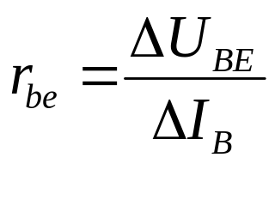
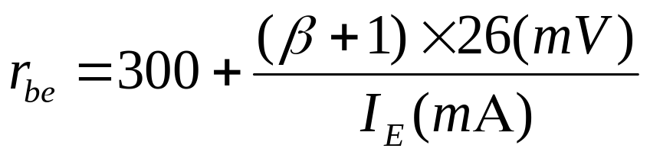
（1）晶体管微变等效
1.输入端等效
图5.１１（ａ）是三极管的输入特性曲线，是非线性的。如果输入信号很小，在静态工作点Ｑ附近的工作段可近似地认为是直线。在图5.12中，当u_{CE}为常数时，从b、e看进去三极管就是一个线性电阻
低频小功率晶体管的输入电阻常用下式计算：
式中，I_{E}为射极静态电流。

Slide 33
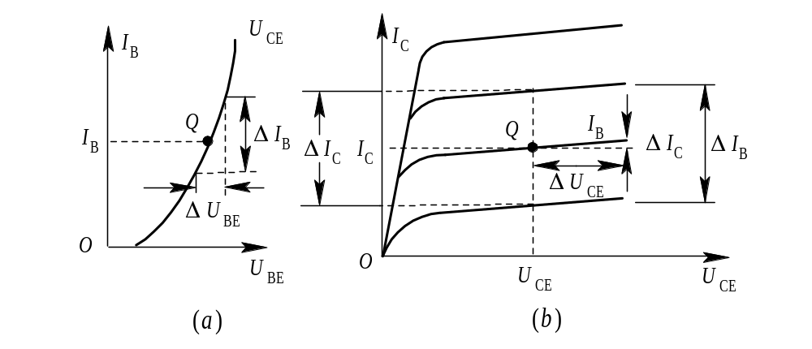
图7.11 三极管特性曲线
（a）输入特性曲线;（b）输出特性曲线

Slide 34
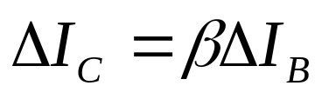
2. 输出端等效
图7.１１（ｂ）是三极管的输出特性曲线族，若动态是在小范围内，特性曲线不但互相平行、间隔均匀，且与u_{ＣＥ}轴线平行。当u_{ＣＥ}为常数时，从输出端c、e极看，三极管就成了一个受控电流源，如图7.12所示，则
由上述方法得到的晶体管微变等效电路如图
7.１２所示。

Slide 35
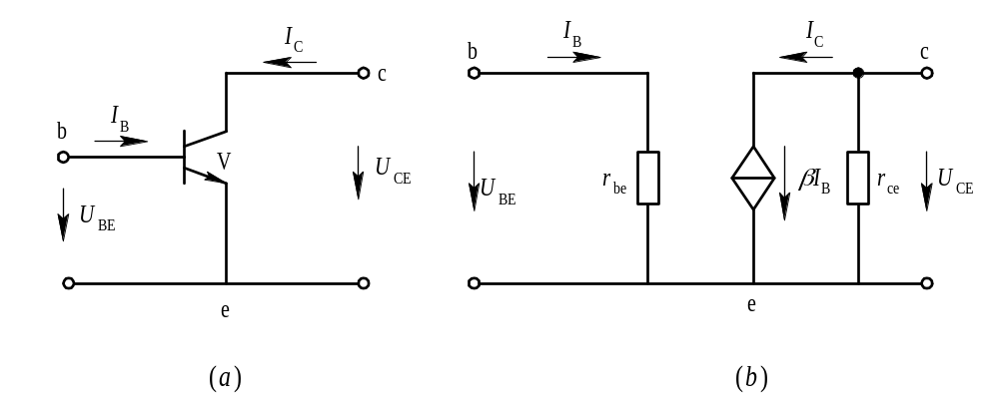
图7.１２晶体三极管及微变等效
（a）晶体三极管;（b）晶体三极管的微变等效

Slide 36
（2 ）放大电路的微变等效电路
通过放大电路的交流通路和三极管的微变等效，可得出放大电路的微变等效电路，如图7.１３所示。

Slide 37
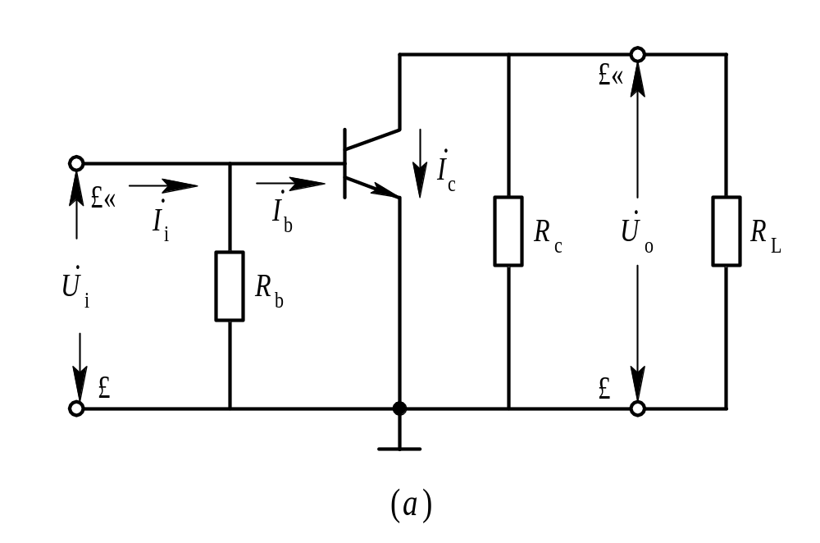
图7.１３基本放大电路的交流通路及微变等效电路 （a）交流通路;（b）微变等效电路

Slide 38
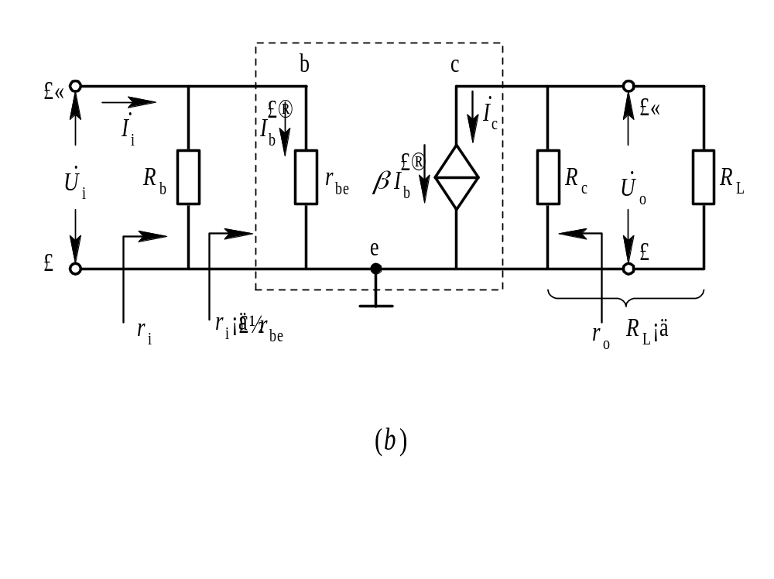
图7.１３基本放大电路的交流通路及微变等效电路 （a）交流通路;（b）微变等效电路

Slide 39
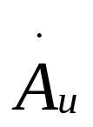
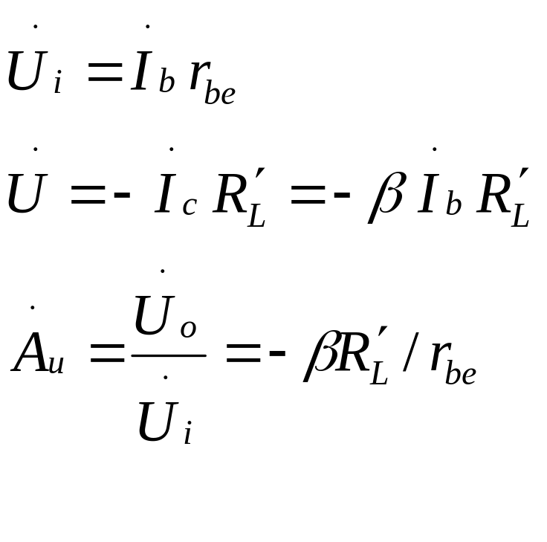
（3 ） 用微变等效电路求动态指标
静态值仍由直流通路确定，而动态指标可用微变等效电路求得。
1.电压放大倍数
设在图5.１３（ｂ）中输入为正弦信号，因为
故

Slide 40
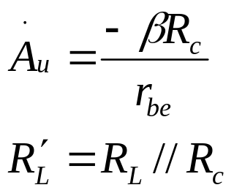
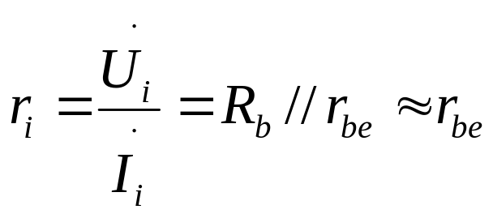
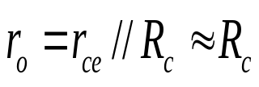
当负载开路时
式中
2. 输入电阻r_{i}
r_{i}是指电路的动态输入电阻，由图7.13（b）中可看出
3. 输出电阻r_{o}
r_{o} 是由输出端向放大电路内部看到的动态电阻，
因r_{ce}远大于R_{c}，所以

Slide 41
例7.3 在图7.１４（a）所示电路中，β＝５０，U_{BE}＝０.７Ｖ，试求：
(1)静态工作点参数I_{BQ}、I_{C}Q、U_{CEQ}、U_{o}值；
(2)计算动态指标u、r_{i}、r_{o}的值。

Slide 42
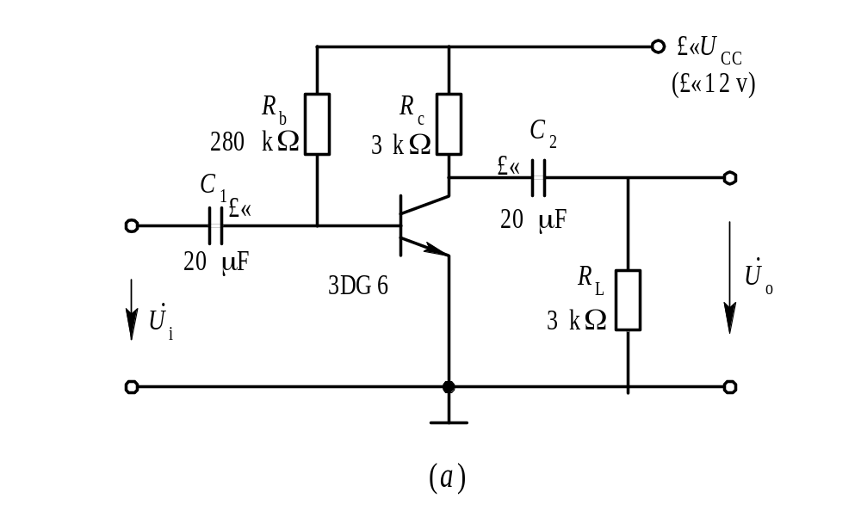
图7.１４ 用微变等效电路求动态指标
（a）原理图; （b）微变等效电路

Slide 43
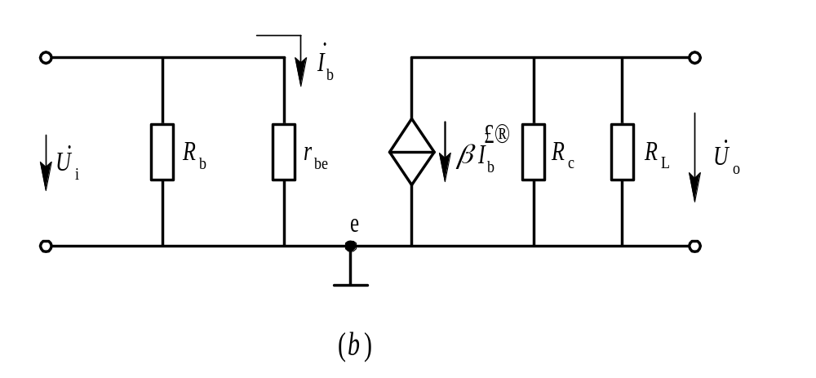
图7.１４ 用微变等效电路求动态指标
（a）原理图; （b）微变等效电路

Slide 44
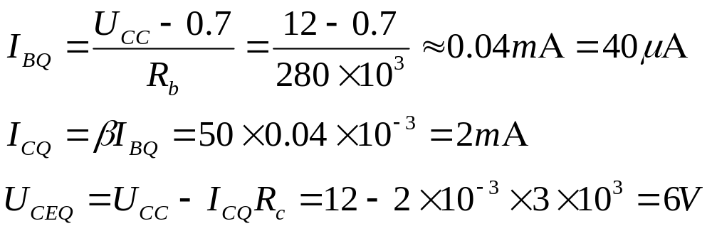
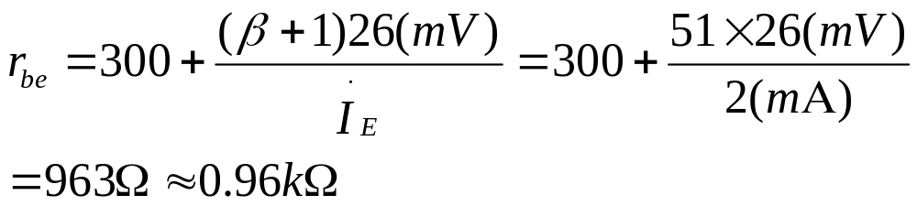
解 (１)求静态工作点参数
画出微变等效电路如图7.1４（b）所示。

Slide 45
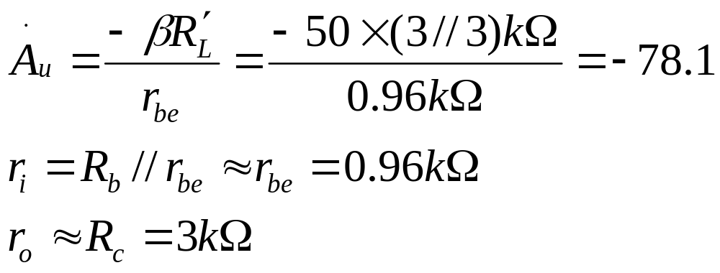
(2) 计算动态指标

Slide 46
三、分压式偏置电路
在放大器中偏置电路是必不可少的组成部分，在设置偏置电路中应考虑以下两个方面:
(1）偏置电路能给放大器提供合适的静态工作点。 (2）温度及其它因素改变时，能使静态工作点稳定。

Slide 47
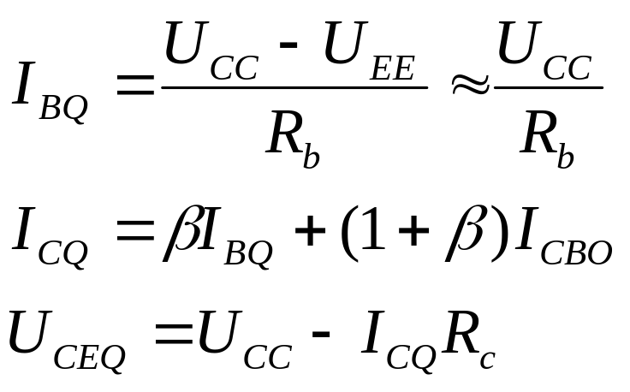
1 固定偏置电路
图7.15所示电路为固定偏置电路，设置的静态工作点参数为
当U_{CC}和R_{b}一定时，U_{B}基本固定不变，故称固定偏置电路。但是在这种电路中，由于晶体管参数β、I_{CBO}等随温度而变，而I_{CQ}又与这些参数有关，因此当温度发生变化时，导致I_{CQ}的变化，使静态工作点不稳定，如图7.16所示。

Slide 48
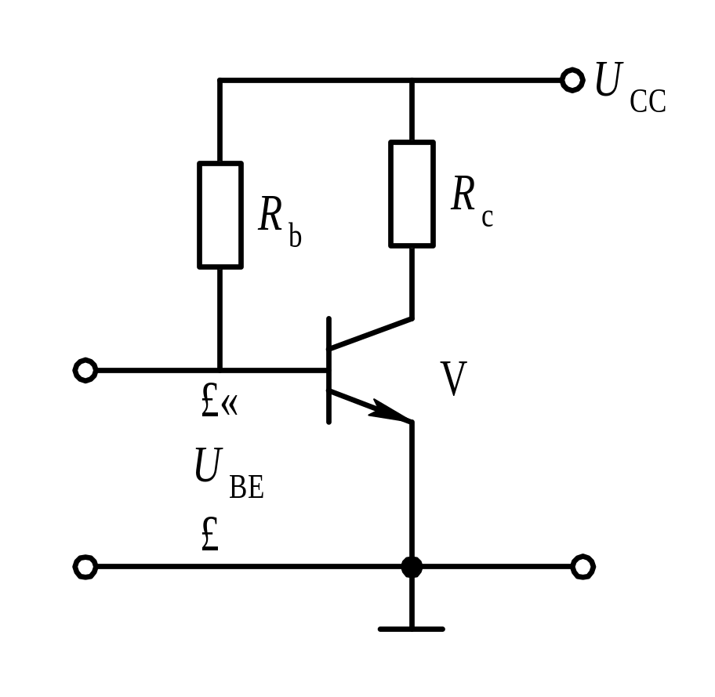
图7.15 固定偏置电路

Slide 49
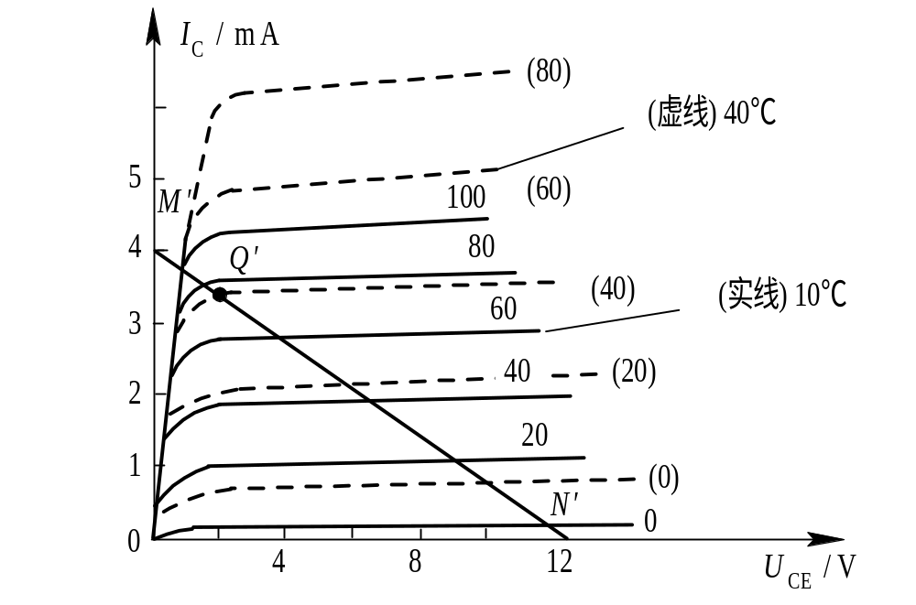
图7.16 温度对静态工作点的影响

Slide 50
2 分压式偏置电路
前面分析的固定偏置电路在温度升高时，三极管特性曲线膨胀上移，Q点升高，使静态工作点不稳定。为了稳定静态工作点，我们采用了分压偏置电路，如图7.17所示。
为了使静态工作点稳定，必须使UB基本不变，温T↑→I_{CQ}↑（I_{EQ}↑）→U_{E}↑→U_{BE}↓→I_{BQ}↓→I_{CQ}↓。反之亦然。由上述分析可知，分压式偏置电路稳定静态工作点的实质是固定U_{B}不变，通过I_{CQ}（I_{EQ}）变化，引起U_{E}的改变，使U_{BE}改变，从而抑制I_{CQ}（I_{EQ}）改变。所以在实现上述稳定过程时必须满足以下两个条件：

Slide 51
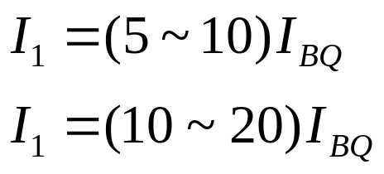
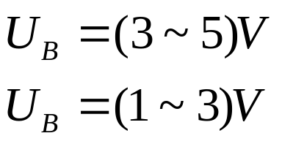
（1）只有I₁>>I_{BQ}才能使U_{BQ}=U_{CC}×R_{b2}/（R_{b1}+R_{b2}）
基本不变。一般取
（硅管）
（锗管）
（2）当U_{B}太大时必然导致U_{E}太大，使U_{CE}减小，从而减小了放大电路的动态工作范围。因此，U_{B}不能选取太大。一般取
（硅管）
（锗管）

Slide 52
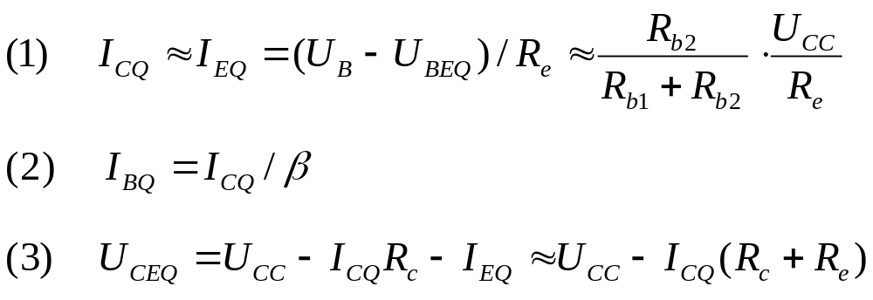
1. 静态分析
作静态分析时，先画出直流通路如图7.18（a）所示。根据U_{B}=U_{CC}R_{b2}/（R_{b1}+R_{b2}），可得

Slide 53
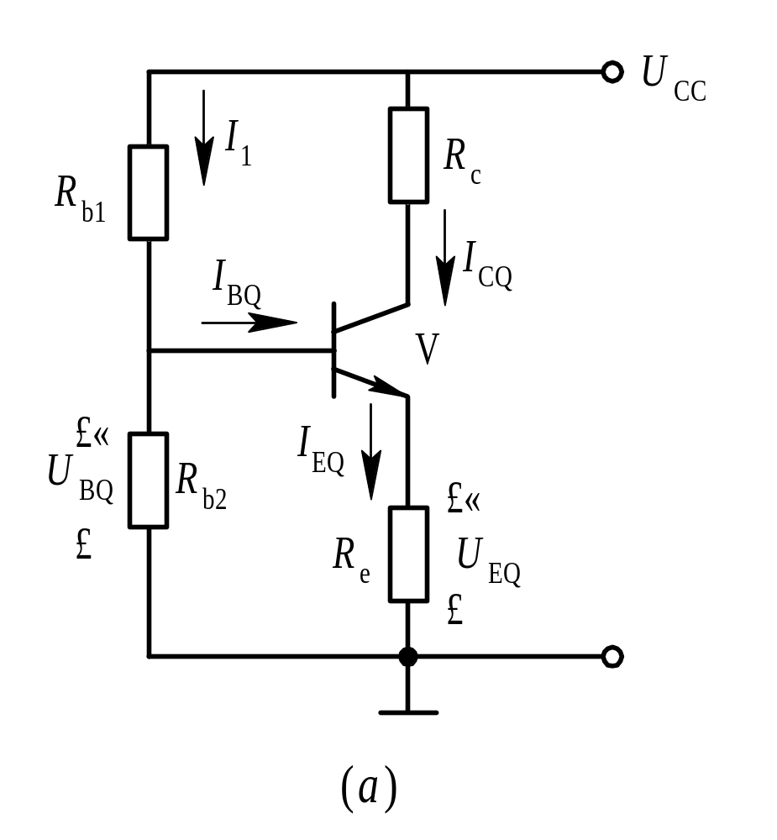
图7.18分压式偏置电路的分析电路
（a）直流通路;（b）微变等效电路;（c）微变等效电路（C-e开路）

Slide 54
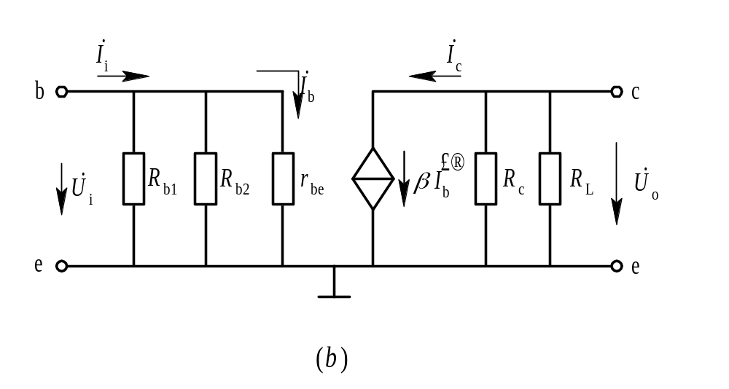
图7.18分压式偏置电路的分析电路
（a）直流通路;（b）微变等效电路;（c）微变等效电路（C-e开路）

Slide 55
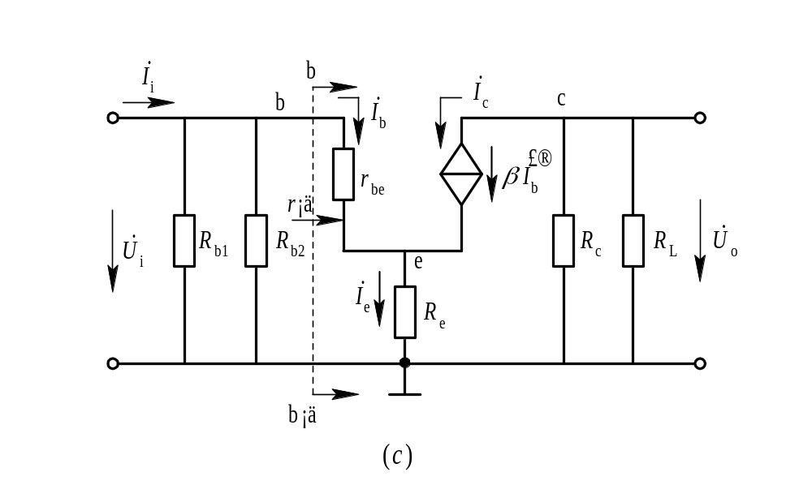
图7.18分压式偏置电路的分析电路
（a）直流通路;（b）微变等效电路;（c）微变等效电路（C-e开路）

Slide 56
四 射极输出器

共集电极放大电路如图7.19（a）所示，它是从基极输入信号，从发射极输出信号。从它的交流通路图7.19（b）可看出，输入、输出共用集电极，所以称为共集电极电路。

Slide 57
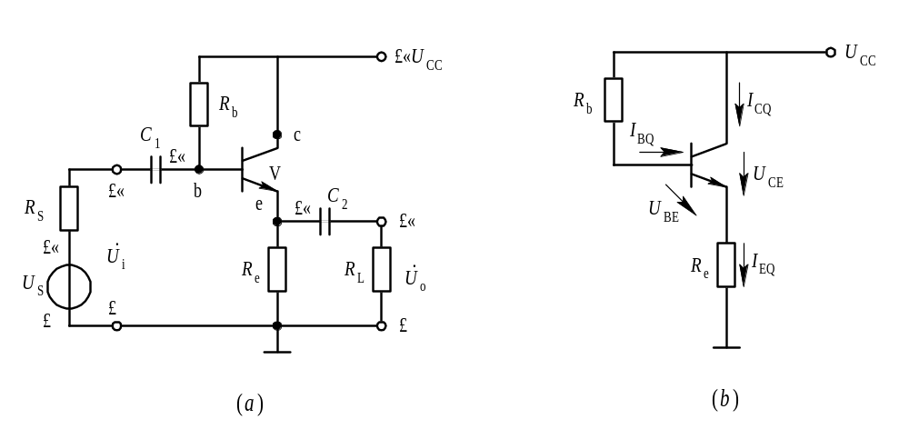
图7.19 共集电极放大电路
(a)共集电极放大电路; (b)直流通路

Slide 58
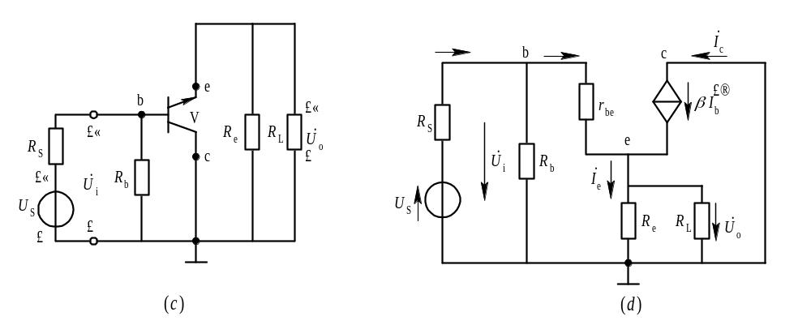
图7.19 共集电极放大电路
(c)交流通路; (d)微变等效电路

Slide 59
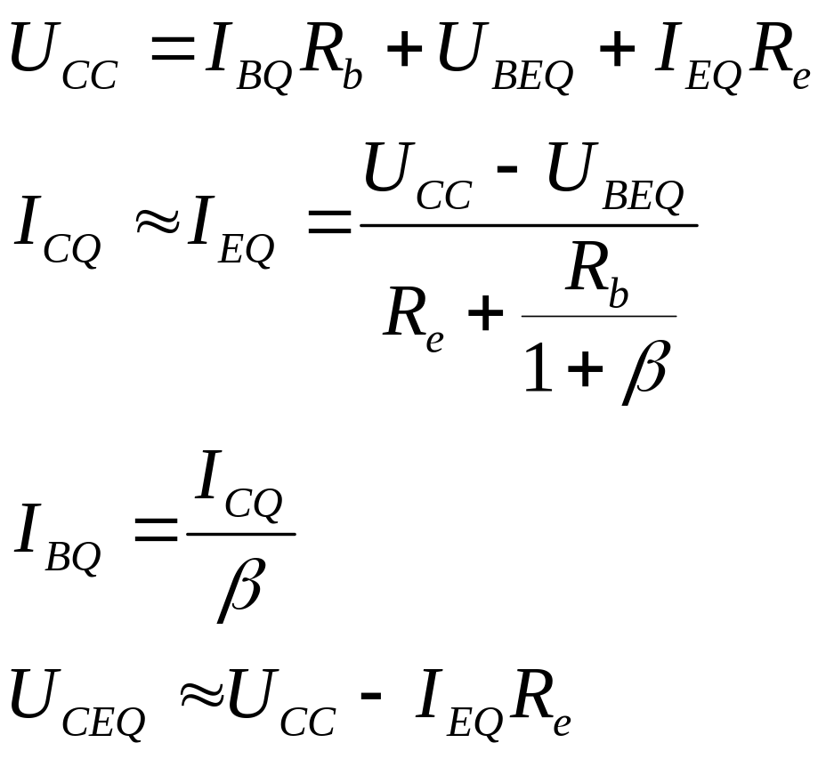
共集电极电路分析:
1) 静态分析
由图7.19（b）的直流通路可得出：
即得

Slide 60


2) 动态分析
（1）电压放大倍数可由图7.19（d）所示的微变等效电路得出。
因为
所以

Slide 61



由于式中的（1+β）R′_{L}>>r_{be}，因而 略小于1，又由于输出、输入同相位，输出跟随输入，且从发射极输出，故又称射极输出器或射极跟随器，简称射随器。 （2）输入电阻r_{i}可由微变等效电路得出，由
r_{i}=R_{b}//［r_{be}+（1+β）R′_{L}］可见，共集电极电路的输入电阻很高，可达几十千欧到几百千欧。
（3）输出电阻r_{o}可由图2.20的等效电路来求得。将信号源短路，保留其内阻，在输出端去掉R_{L}，加一交流电压 ，产生电流 ，则：

Slide 62

图7.20 计算r_{o}等效电路

Slide 63

式中
所以
通常
故

Slide 64

由上式可见，射极输出器的输出电阻很小，若把它等效成一个电压源，则具有恒压输出特性。
3）射极输出器的特点及应用
虽然射极输出器的电压放大倍数略小于1，但输出电流 是基极电流的（1+β）倍。它不但具有电流放大和功率放大的作用，而且具有输入电阻高、输出电阻低的特点。
由于射极输出器输入电阻高，向信号源汲取的电流小，对信号源影响也小，因而一般用它作输入级。又由于它的输出电阻小，负载能力强，当放大器接入的负载变化时，可保持输出电压稳定，适用于多级。

Slide 65
同时它还可作为中间隔离级。在多级共射极放大电路耦合中，往往存在着前级输出电阻大，后级输入电阻小而造成的耦合中的信号损失，使得放大倍数下降。利用射极输出器输入电阻大、输出电阻小的特点，可与输入电阻小的共射极电路配合，将其接入两级共射极放大电路之间，在隔离前后级的同时，起到阻抗匹配的作用。

Slide 66
7.2 场效应管放大电路
由于场效应管具有输入电阻高的特点，它适用于作为多级放大电路的输入级，尤其对高内阻的信号源，采用场放管才能有效地放大。场效应管与晶体三极管比较，源极、漏极、栅极相当于发射极、集电极、基极，即S→e，D→c，G→b。场效应管有共源极放大电路和源极输出器两种电路。下面就这两种电路进行静态和动态分析。

Slide 67

一、场效应管放大电路的静态分析
场效应管是电压控制器件，它没有偏流，关键是建立适当的栅源偏压U_{GS}。
1. 自偏压电路分析
结型场效应管常用的自偏压电路如图7.21所示。在漏极电源作用下
这种电路不宜用增强型MOS管，因为静态时该电
路不能使管子开启（即I_{D}=0）。

Slide 68

图7.21 自偏压电路图

Slide 69

2. 分压式自偏压电路
分压式偏置电路如图7.22所示，其中R_{G1}和R_{G2}为分压电阻，
式中U_{G}为栅极电位，对N沟道耗尽型管，
U_{GS}＜0，所以，I_{D}R_{S}>U_{G}；对N沟道增强型管，U_{GS}>0，所以I_{D}R_{S}<U_{G}。

Slide 70

图7.22 分压式偏置电路

Slide 71
二、 场效应管放大电路的等效电路及动态分析
1. 场效应管等效电路
场效应管与晶体三极管等效电路对照图如图7.23所示，由于场效应管输入电阻r_{gs}很大，故输入端可看成开路。

Slide 72

图7.23场效应管与晶体三极管等效电路对照图
(a)三极管等效电路； (b)场效应管等效电路

Slide 73
2. 动态分析
场效应管放大电路的动态分析可采用图解法和微变等效电路分析法，其分析方法和步骤与晶体管放大电路相同，下面以图7.22电路为例，用微变等效电路来进行分析。
1）接有电容C_{S}的情况
图7.22电路的微变等效电路如图7.24（a）所示。

Slide 74

图7.24 图7.22的场效应管等效电路
（a）接有C_{S}时的等效电路（b）C_{S}开路时的等效电路

Slide 75

图7.24 图7.22的场效应管等效电路
（a）接有C_{S}时的等效电路（b）C_{S}开路时的等效电路

Slide 76


由图可知
电压放大倍数
输入电阻
输出电阻，当
时，
则恒流
所以

Slide 77

2）电容C_{S}开路情况
其等效电路如图7.24(b)所示。
由图可知
电压放大倍数
输入电阻与输出电阻

Slide 78

例7.6 在图5.22所示电路中，已知U_{DD}=20V，R_{D}=10kΩ，R_{S}=10kΩ，R_{G1}=200kΩ，R_{G2}=51kΩ，R_{G3}=1MΩ，R_{L}=10kΩ，其场效应管参数为：I_{DSS}=0.9mA，U_{GS（off）}=-4V，g_{m}=1.5mA/V。试求该电路的静态参数和动态指标A_{u}、r_{i}、r_{o}。
解（1）求静态参数，由电路图可知


Slide 79


方程组联立求解
（2）求动态指标

Slide 80
7.3多级放大电路
在实际的电子设备中，为了得到足够大的放大倍数或者使输入电阻和输出电阻达到指标要求，一个放大电路往往由多级组成。多级放大电路由输入级、中间级及输出级组成，如图7.3.1所示。于是，可以分别考虑输入级如何与信号源配合，输出级如何满足负载的要求，中间级如何保证放大倍数足够大。各级放大电路可以针对自己的任务来满足技术指标的要求，在此只讨论由输入级到输出级组成的多级小信号放大电路。

Slide 81

图7.3.1 多级放大电路框图

Slide 82
一、 级间耦合方式
多级放大电路是将各单级放大电路连接起来，这种级间连接方式称为耦合。要求前级的输出信号通过耦合不失真地传输到后级的输入端。常见的耦合方式有阻容耦合、变压器耦合及直接耦合三种形式。下面分别介绍三种耦合方式。
1. 阻容耦合
阻容耦合是利用电容器作为耦合元件将前级和后级连接起来。这个电容器称为耦合电容，如图7.3.2所示。第一级的输出信号通过电容器C₂和第二级的输入端相连接。 

Slide 83

图7.3.2 阻容耦合两级放大电路
(a)电路; (b)直流通路

Slide 84

图7.3.2 阻容耦合两级放大电路
(a)电路; (b)直流通路

Slide 85
阻容耦合的优点是：前级和后级直流通路彼此隔开，每一级的静态工件点相互独立，互不影响。便于分析和设计电路。因此，阻容耦合在多级交流放大电路中得到了广泛应用。
阻容耦合的缺点是：信号在通过耦合电容加到下一级时会大幅衰减，对直流信号（或变化缓慢的信号）很难传输。在集成电路里制造大电容很困难，不利于集成化。所以，阻容耦合只适用于分立元件组成的电路。

Slide 86
2. 变压器耦合
变压器耦合是利用变压器将前级的输出端与后级的输入端连接起来，这种耦合方式称为变压器耦合，如图3.3所示。将V₁的输出信号经过变压器T₁送到V₂的基极和发射极之间。V₂的输出信号经T₂耦合到负载R_{L}上。R_{b11}、R_{b12}和R_{b21}、R_{b22}分别为V₁管和V₂管的偏置电阻，C_{b2}是R_{b21}和R_{b22}的旁路电容，用于防止信号被偏置电阻所衰减。

Slide 87

图7.3.3 变压器耦合两级放大电路

Slide 88
变压器耦合的优点是：由于变压器不能传输直流信号，且有隔直作用，因此各级静态工作点相互独立，互不影响。变压器在传输信号的同时还能够进行阻抗、电压、电流变换。变压器耦合的缺点是：体积大、笨重等，不能实现集成化应用。

Slide 89
3. 直接耦合
直接耦合是将前级放大电路和后级放大电路直接相连的耦合方式，这种耦合方式称为直接耦合，如图5.3.4所示。直接耦合所用元件少，体积小，低频特性好，便于集成化。直接耦合的缺点是：由于失去隔离作用，使前级和后级的直流通路相通，静态电位相互牵制，使得各级静态工作点相互影响。另外还存在着零点漂移现象。现讨论如下：
（1）静态工作点相互牵制。如图5.3.4所示，不论V₁管集电极电位在耦合前有多高，接入第二级后，被V₂管的基极钳制在0.7V左右，致使V₂管处于临界饱和状态，导致整个电路无法正常工作。

Slide 90

图7.3.4 直接耦合放大电路

Slide 91
(2)零点漂移现象。由于温度变化等原因，使放大电路在输入信号为零时输出信号不为零的现象称为零点漂移。产生零点漂移的主要原因是由于温度变化而引起的。因而，零点漂移的大小主要由温度所决定。 要使用直接耦合的多级放大电路，必须解决静态工作点相互影响和零点漂移问题，解决方法我们将在差动式放大电路中讨论。

Slide 92

二、耦合对信号传输的影响
1. 信号源和输入级之间的关系
信号源接放大电路的输入级，输入级的输入电阻就是它的负载，因此可归结为信号源与负载的关系。如图7.3.5所示，放大电路的输入电压和输入电流可用下面两式计算：
(7.3—1)
(7.3—2)

Slide 93

图7.3.5 信号源内阻、放大电路输入电阻对输入信号的影响
(a)信号源内阻降低输入电压; (b)信号源内阻降低输入电流

Slide 94

2. 各级间关系
中间级级间的相互关系归结为：前级的输出信号为后级的信号源，其输出电阻为信号源内阻，后级的输入电阻为前级的负载电阻。如图7.3.6所示,第二级的输入电阻为第一级的负载，第三级的输入电阻为第二级的负载，依次类推。
1）多级放大电路电压放大倍数
因为

Slide 95

所以总的电压放大倍数为
即总的电压放大倍数为各级放大倍数的连乘积。
2）多级放大电路的输入、输出电阻
多级放大电路的输入电阻就是第一级的输入电阻，其输出电阻就是最后一级的输出电阻，如图7.3.6所示。

Slide 96

例7.3.1电路如图5.3.2所示，已知U_{CC}=6V，R_{b1}=430Ω，R_{c1}=2kΩ，R_{b2}=270kΩ，R_{c2}=1.5kΩ，r_{be2}=1.2kΩ，β₁=β₂=50,C₁=C₂=C₃=10μF，r_{be1}=1.6kΩ，求：(1)电压放大倍数；(2)输入电阻、输出电阻。
解 (1)电压放大倍数

Slide 97

(2）输入电阻、输出电阻

Slide 98

7.5 反馈的基本概念
一、 什么是反馈
将放大电路输出端的电压或电流，通过一定的方式，返回到放大器的输入端，对输入端产生作用，称为反馈。
引入反馈后，整个系统构成了一个闭环系统。反馈放大电路的方框图如图7.5.1所示。图中， 分别表示放大器的输入、输出和反馈信号。

Slide 99

图7.5.1 反馈放大器方框图

Slide 100


引入反馈后，放大器的输入端同时受输入信号和反馈信号的作用。图7.5.1中 就是指 和 代数和后基本放大器得到的净输入信号。引入反馈后，电路中增加了反馈网络。为了区别，把未接反馈网络的放大器叫基本放大器，而把包括反馈网络在内的整个系统称为反馈放大器。

Slide 101

为什么要引入反馈？因为，没有反馈的放大器的性能往往不理想，在许多情况下不能满足需要。引入反馈后，电路可根据输出信号的变化控制基本放大器的净输入信号的大小，从而自动调节放大器的放大过程，以改善放大器的性能。例如，当反馈放大器的输出电压
偏离正常值而增大时，反馈网络能自动减小放大器的净输入信号，抑制 的增大。所以，反馈能稳定输出电压。根据同样的道理，负反馈也能稳定输出电流。这是将要讲到的负反馈的作用之一。

